Slide 1


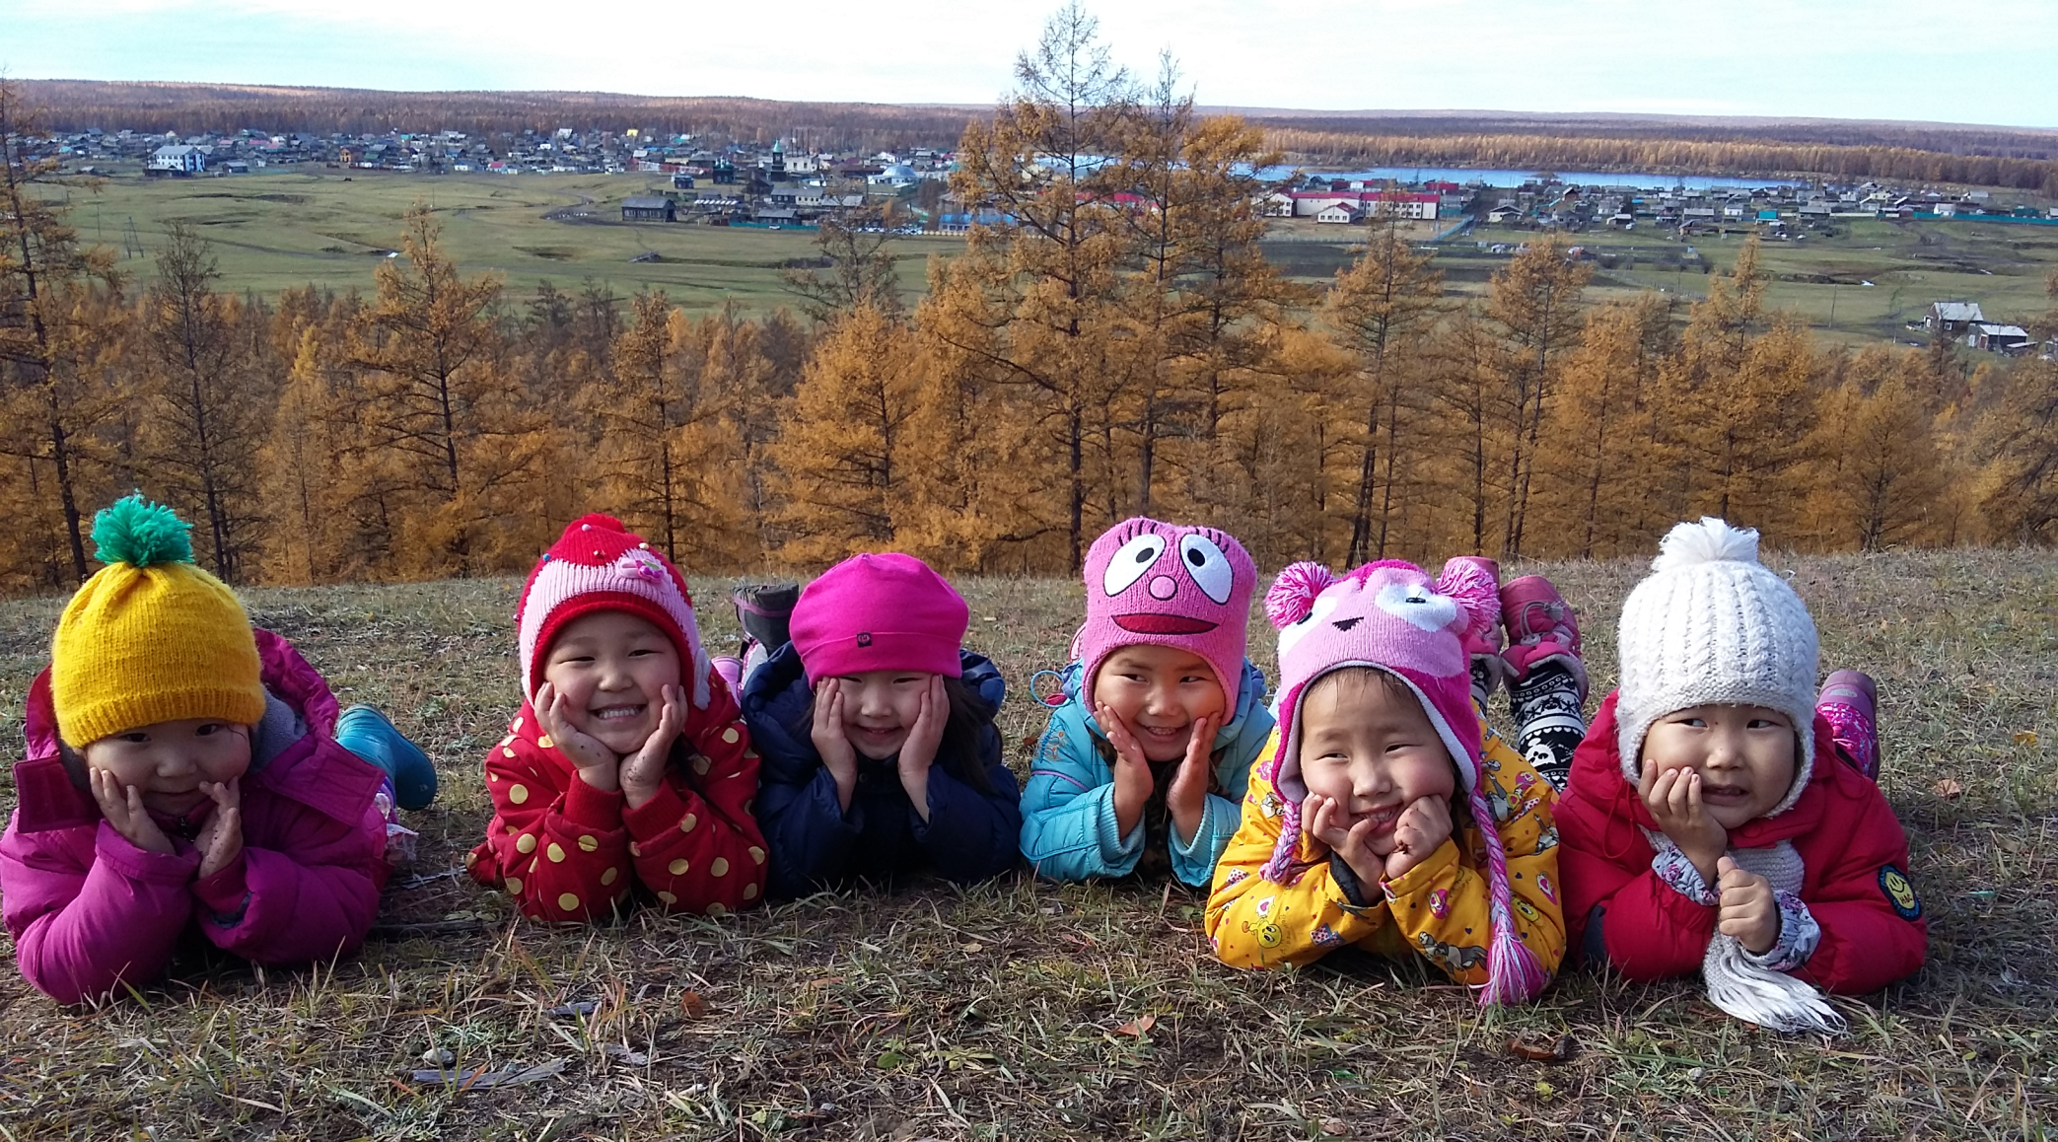

Министерство образования и науки Республики Саха (Якутия)
МКУ «Управление образования»
МР «Усть-Алданский улус (район)»
МБДОУ «Детский сад №28 «Кэнчээри» с.Танда»
МБДОУ д/с №28 "Кэнчээри"
Инновационная деятельность по проблемной теме детского сада
«Формирование креативных качеств личности в процессе
развития способностей детей раннего
и дошкольного возраста»

Slide 2

Актуальность проблемной темы детского сада.
В целях объединения всех направлений образовательной деятельности, наш коллектив решил опираться на общую проблемную тему детского сада с приоритетом на развитие способности детей раннего и дошкольного возраста.
Самообразование педагогов – интенсивная творческая педагогическая деятельность. Одним из залогов успеха каждого педагога – его профессиональная компетентность, как сложное профессиональное образование дошкольной практики, которую мы рассматриваем как “привлекательность”.
Воспитателям и специалистам детского сада возложена ответственность за жизнь, рост, развитие детского общества. Поэтому считаем важным объединить все усилия, педагогические идеи в одно целое.

Slide 3

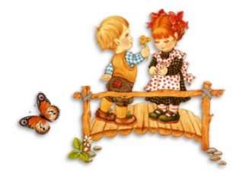
«Креативность» чаще всего рассматривается в педагогических и психологических науках, так как в работе с детьми основную роль играют не только ребенок, но и специалисты, которые способны нестандартно мыслить, отказываясь от привычных действий и алгоритмов, что в совокупности подразумевает собой креативность.
Качество креативности приводит - не шаблонным, подвижности, гибкости мышления, быстрой ориентации и адаптации к новым условиям, творческого подхода к решению больших и малых проблем

Slide 4

Цель инновационной направленности: разработать условия и содержание поддержки развития креативных способностей детей раннего и дошкольного возраст в условиях образования в МБДОУ «Детский сад №28 «Кэнчээри» с.Танда».
Задачи:
Сформировать концепцию развития креативных способностей у дошкольников;
Разработать и апробировать комплексную диагностику компонентов креативных способностей дошкольников разных возрастных групп;
Определить содержание работы педагогических мастерских;
Спроектировать авторские методики по развитию способностей детей раннего и дошкольного возраст;
Создать модели управления и контроля по развитию способностей детей для повышения эффективности их образования;
Приказ № 01-02/44 от 8 февраля 2020 г “O создании республиканских опорных центров при инновационной площадке по методическому сопровождению развития детской одаренности в республике Саха (Якутия) проекта “Одаренный ребенок””

Slide 5
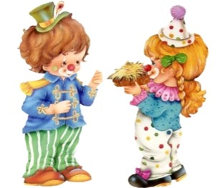
Содержание работы по образовательным областям в процессе развития креативных способностей детей раннего и дошкольного возраста
Блок художественно-эстетического направления
- Раздел развития творческих способностей посредством техники “изонить” и поделок из бросового материала в арт-студии детского сада “Сатабылчаан”(рук-ль: Софронова С.С.)
-Раздел развития эмоционального восприятия музыки через сюжетные танцы и постановки мюзикла (рук-ль: Саввина Н.И.);
БЛОК Физического развития
Раздел развития физических качеств одаренных детей посредством обучения видам национальных игр и использование нетрадиционного оборудования из конского волоса по проекту «Дьөһөгөй оҕото»
БЛОК речевое развитие.
-Раздел «Развитие речи детей раннего и дошкольного возраста; посредством упражнений с использованием электронных картинок, дидактических развивающих игр (рук-ль: Бурнашева О.И.
БЛОК познавательное развитие.
-Раздел интеллектуального развития детей дошкольного возраста в процессе инновационной деятельности по технологии «Ситуация» (рук-ль: Аммосова С.Д.), “Умната” (рук-ль Готовцева С.А.)
-Раздел формирования основ безопасности жизнедеятельности детей дошкольного возраста
БЛОК социально-коммуникативное развитие.
-Раздел формирования партнерских отношений с семьями в процессе создания Родительской академии (рук-ль: Бурнашева О.И.)
-Раздел развития детской журналистики (рук-ль: Готовцева С.А.)

Slide 6
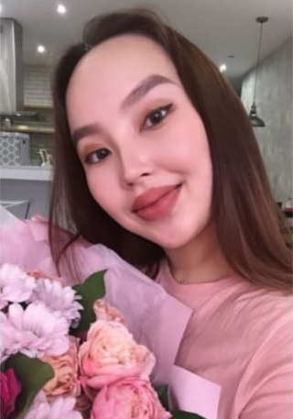
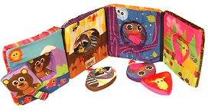
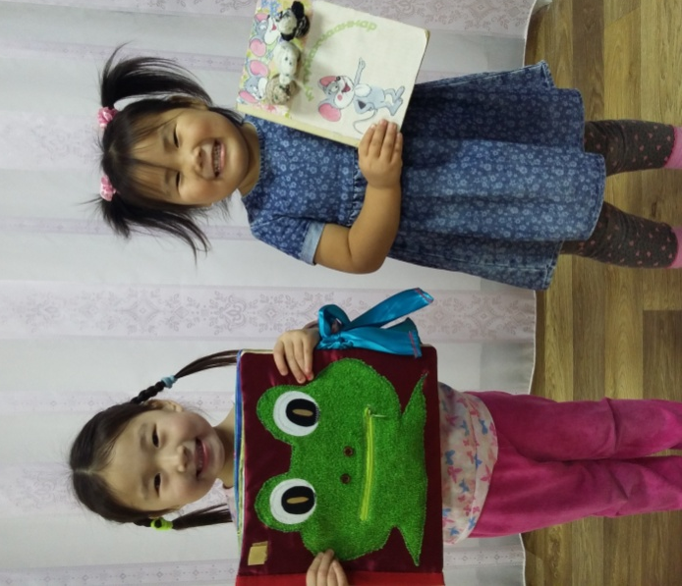
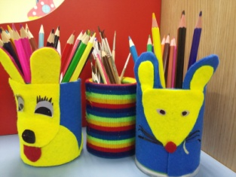
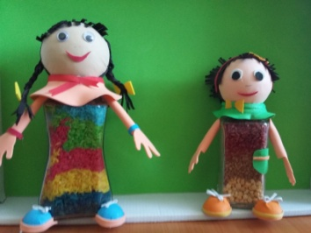
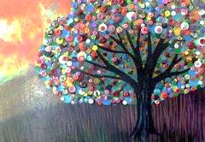
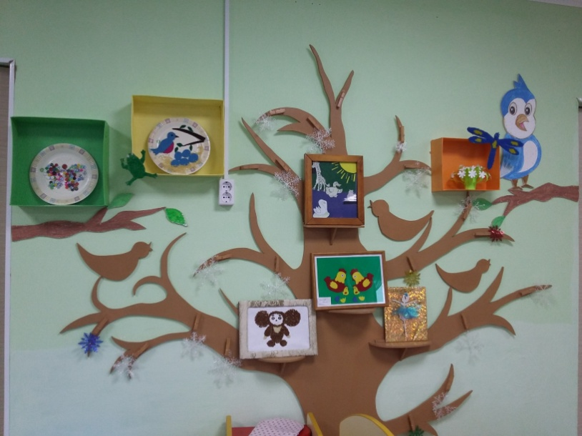
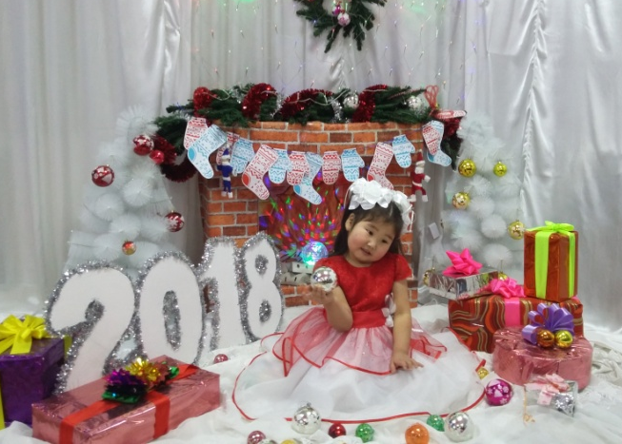
Раздел развития творческих способностей посредством техники “изонить” и поделок из бросового материала в арт-студии детского сада «Сатабылчаан» (рук-ль: Софронова С.С.);
полихудожественной направленности
для развития креативных,
творческих способностей
детей старшего дошкольного возраста
Софронова С.С.
педагог дополнительного образования
Блок художественно-эстетического направления

Slide 7
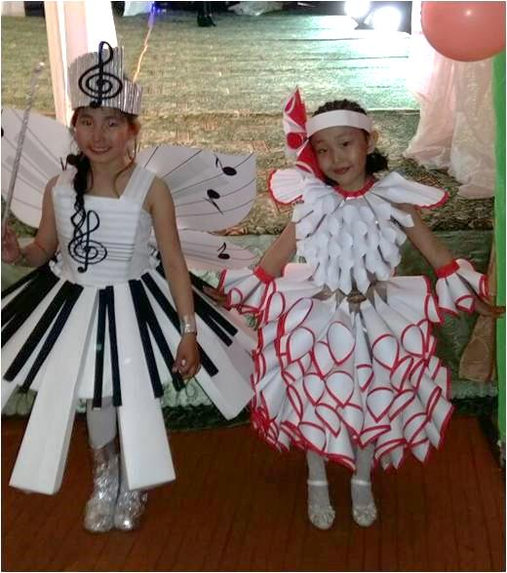
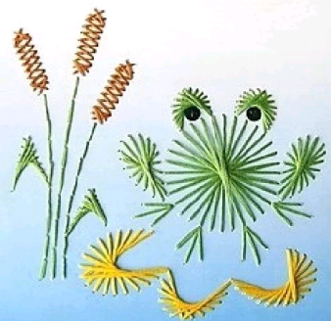
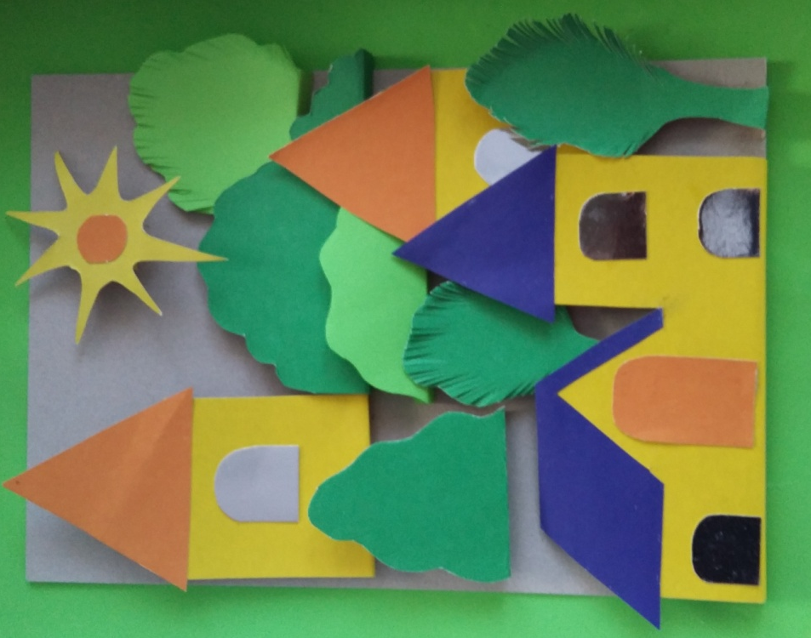
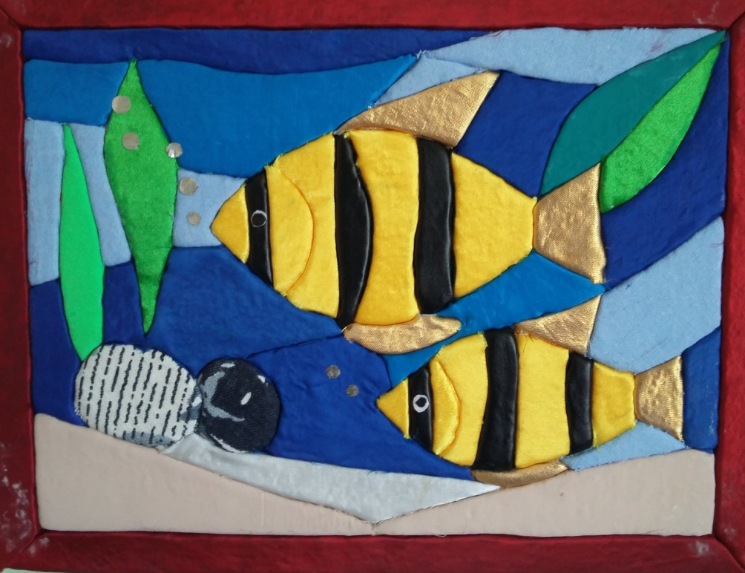
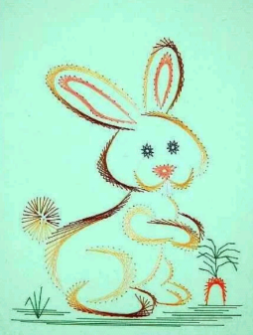
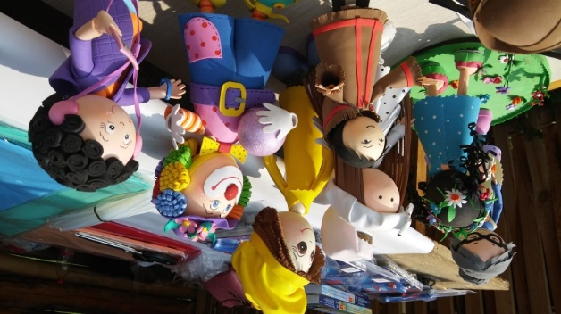
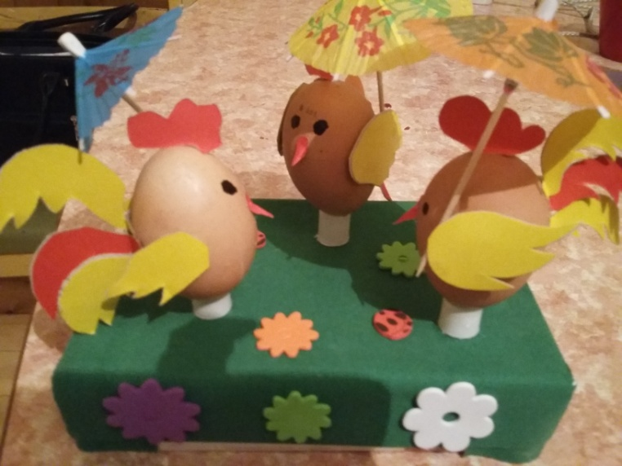
Авторское методическое пособие “Ниточный узор”
Изонить - техника, заключающаяся в создании художественного образа путем пересечения цветных нитей на картоне.
Направления работы арт-студии:
-Потешный ряд; волшебная фольга, пуговичный мир, цветные соломинки, лоскутное панно,
-Подарочный ряд; открытки с сюрпризом, новогодние игрушки, мягкие сюрпризы.
-Игрушечный ряд; звучащие игрушки, по следам предков, теплые игрушки, забавные игрушки.
-Дизайнерский ряд; коллаж, воздушное пространство, предметный дизайн, выставочный дизайн, дизайн книги.
Блок художественно-эстетического направления

Slide 8
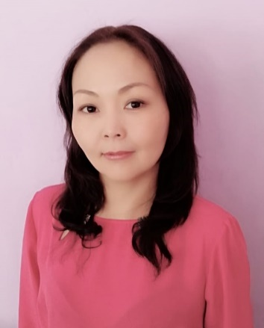
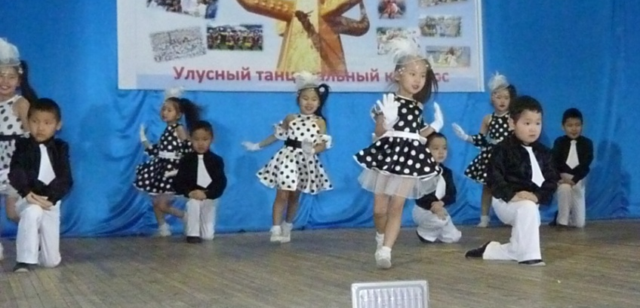
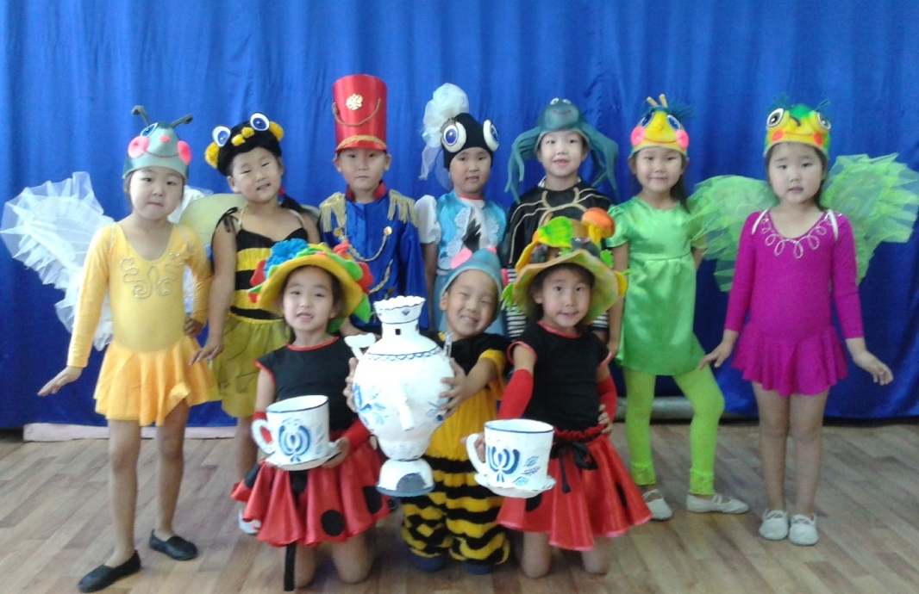
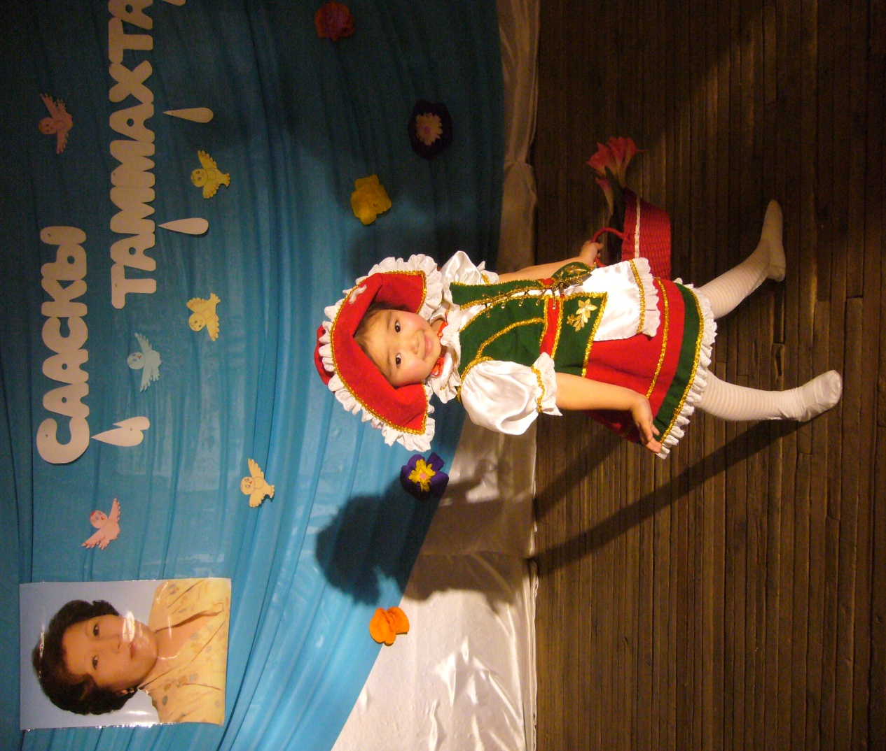
Раздел. Музыка в мире танца (рук-ль: Саввина Н.И.)
Цель: развивать эмоциональное восприятие музыки детей дошкольного возраста через постановки сюжетных танцев и мюзикла
-На основном этапе происходит переход усвоенного материала в постановку сюжетных танцев или мюзикла. Разыгрывание по ролям с акцентом на использование образно-двигательных средств («говорящие движения»).
Используются методы; ассоциаций (н-р, что какое «сердечное занятие», дырявая прогулка), фокальных объектов («бегущее яблоко», «смеющееся яблоко»), синектики («Чем похожи фонарный столб и жираф?», «Что общего между машиной и осликом?») и т.д.
Саввина Нария Ивановна
музыкальный руководитель,
образование среднее специальное
Блок художественно-эстетического направления

Slide 9
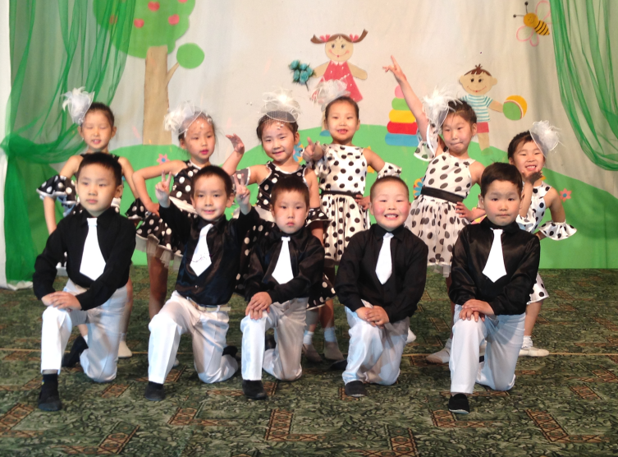
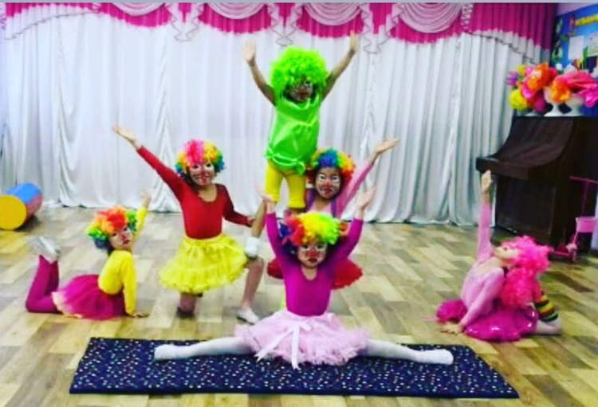
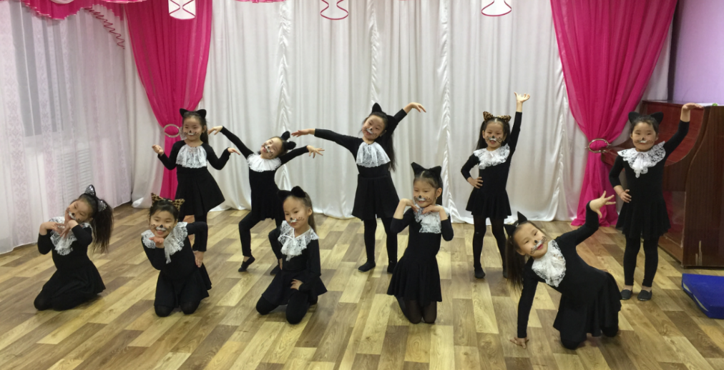
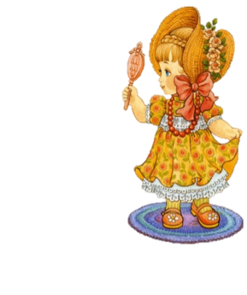
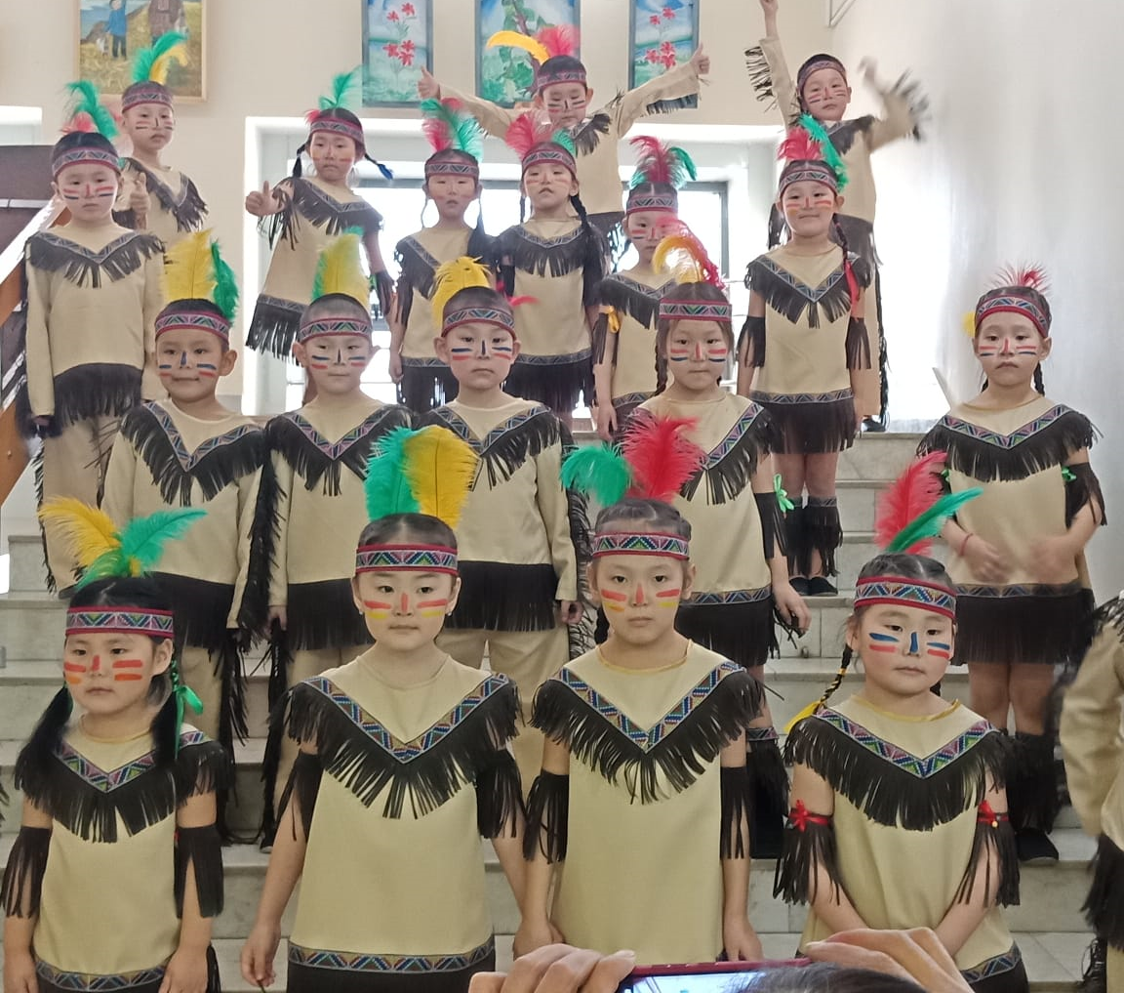
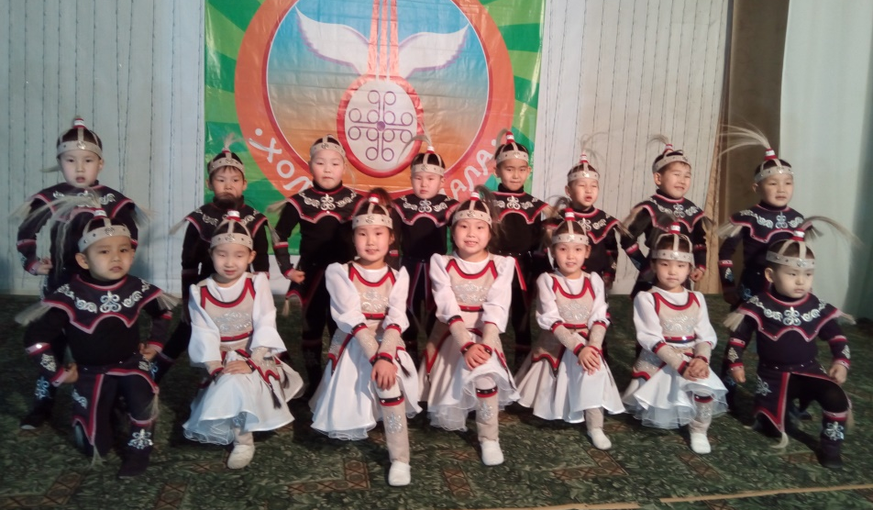
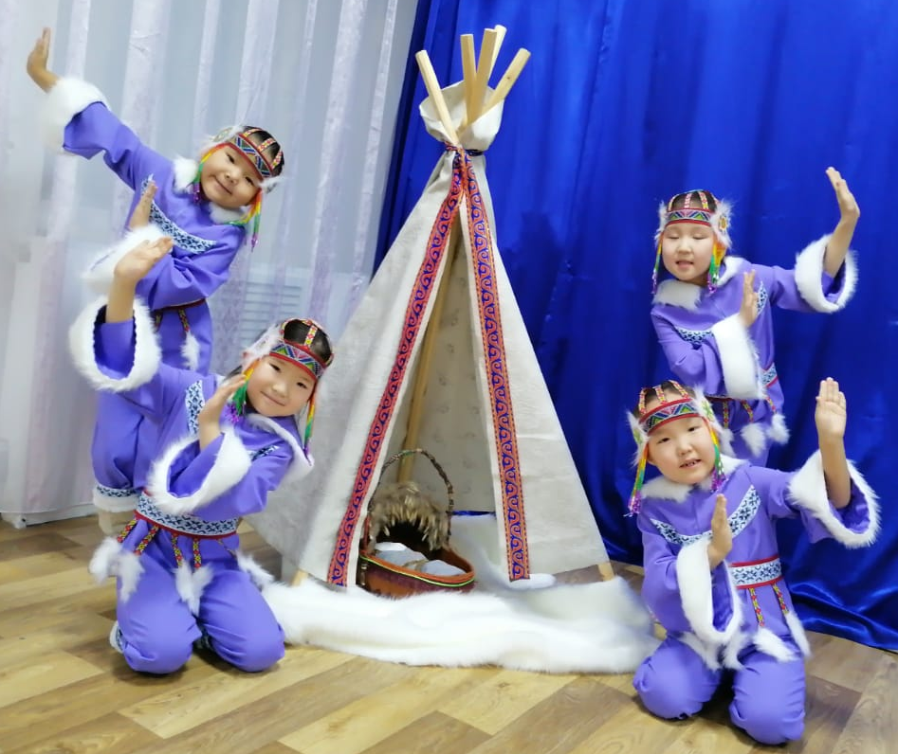
“Ретро танцульки”
“Клоунессы”
“Кошечки”
Живой интерес у детей вызывает сюжетный танец, который является яркой формой проявления творчества, фантазии, сочетает в себе музыку, движение, драматизацию.Привлекательность сюжетного танца обусловлена созданием своеобразной игровой ситуации, образным перевоплощением, разнохарактерностью персонажей и их общением между собой.
Блок художественно-эстетического направления
“Күн дьөһөгөй”
«Под северной радугой»
Танец индейцев

Slide 10
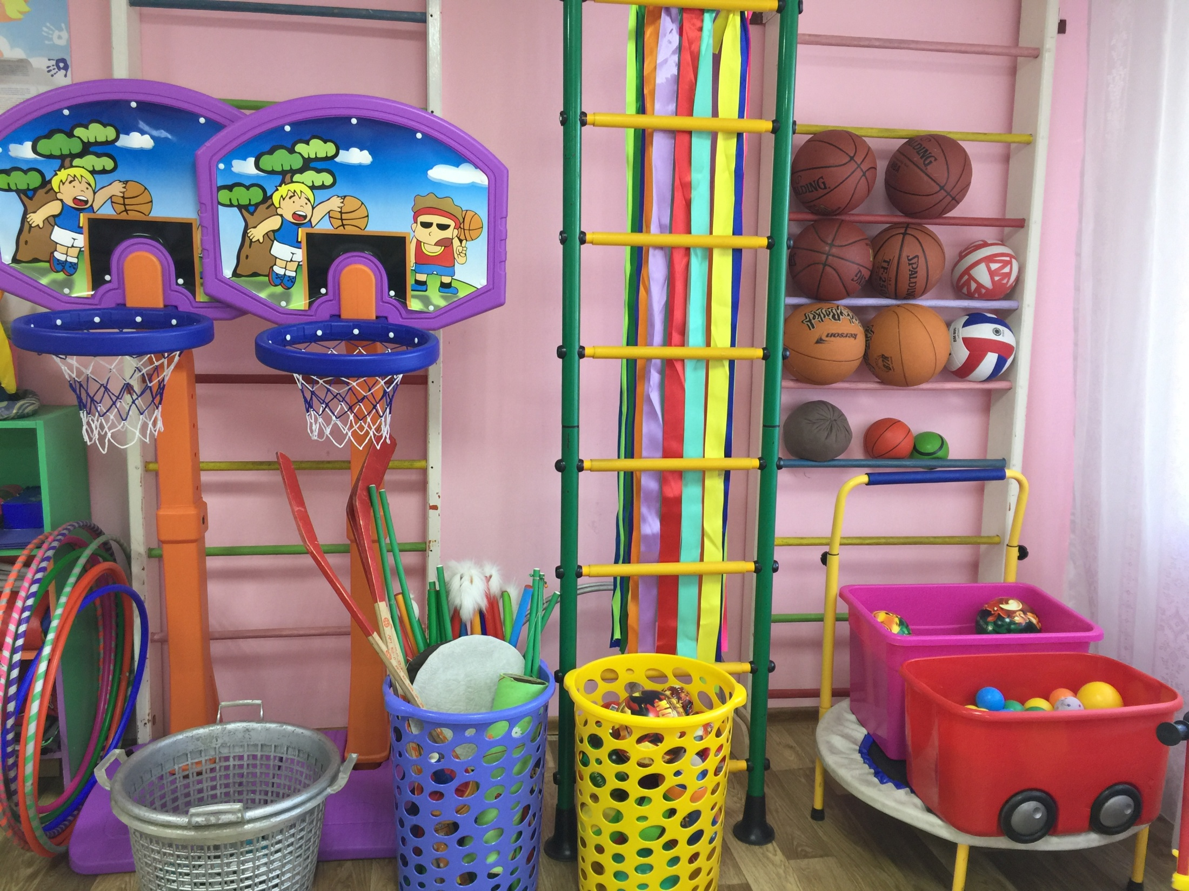
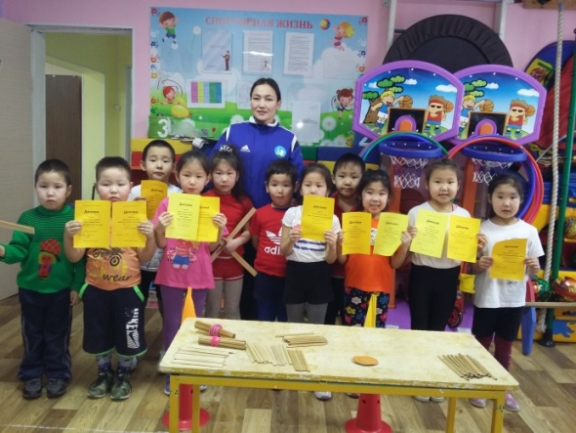
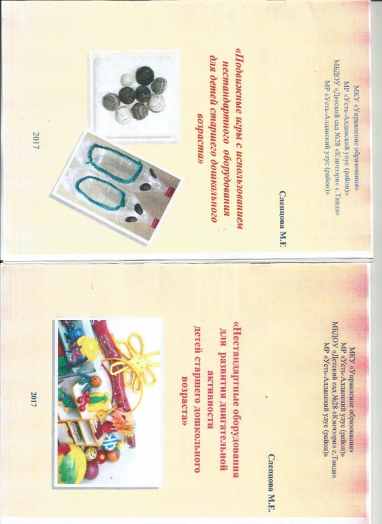
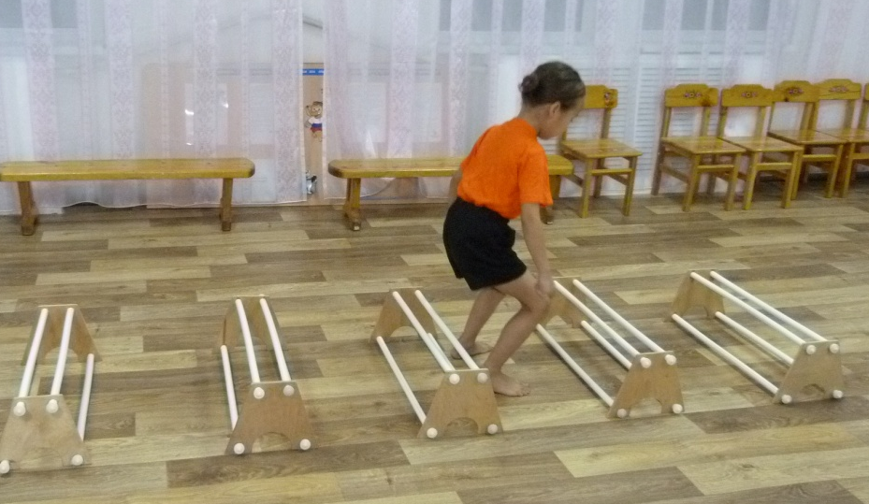
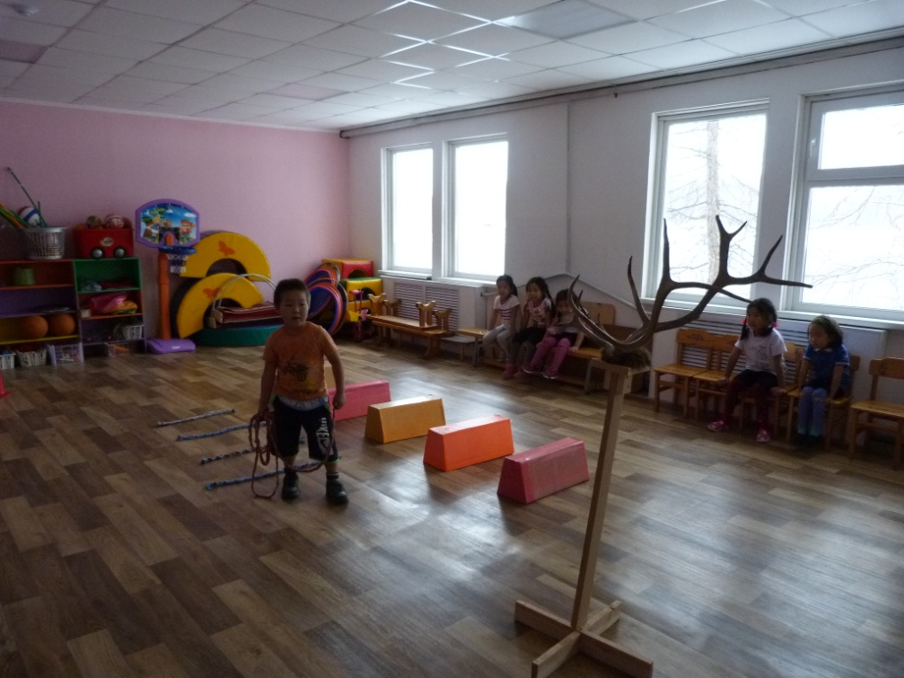
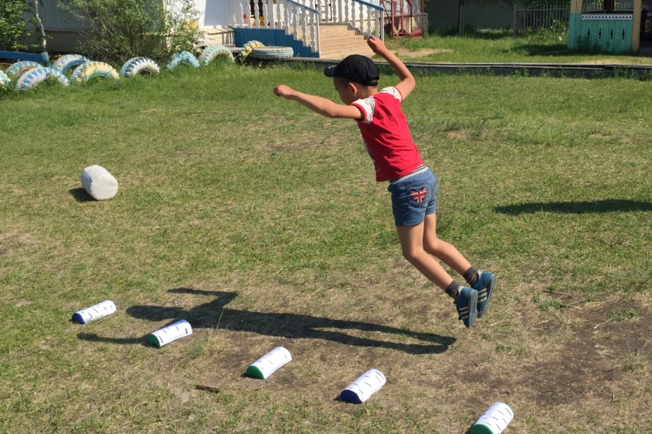
Раздел Физическое развитие цель: “формирование физических качеств детей дошкольного возраста посредством обучения видам национальных игр и использования нетрадиционного оборудования из конского волоса»
Ежегодный турнир по национальной настольной игре “Хабылык”- соревновательная игра предков деревянными лучинками
Авторские пособия:
-“Нестандартное оборудование для развития двигательной активности детей старшего одшкольного возраста”,
-“Подвижные игры с использованием нестандартных оборудований”
Блок физического развития

Slide 11

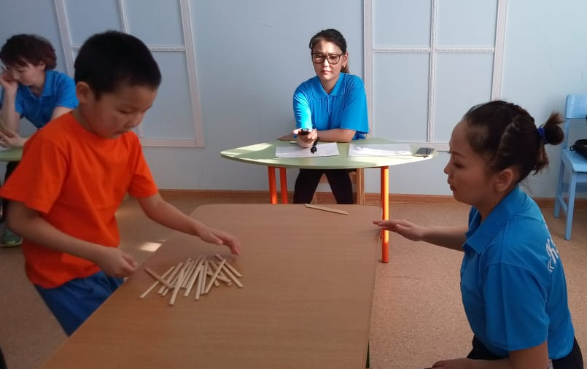
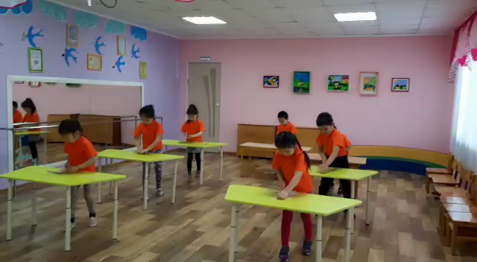
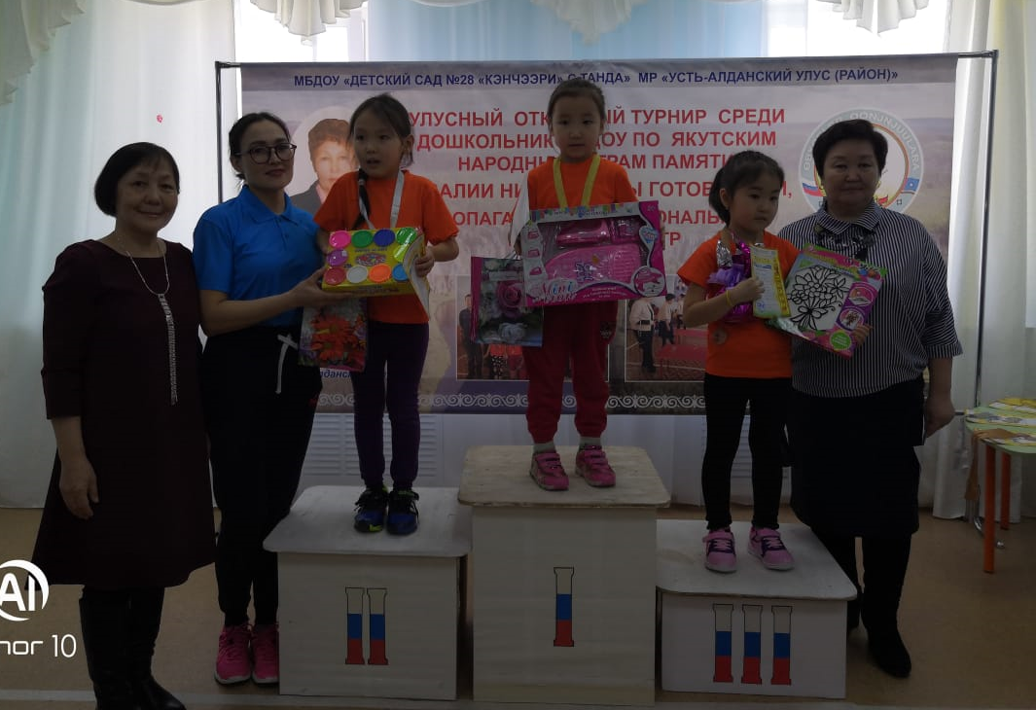
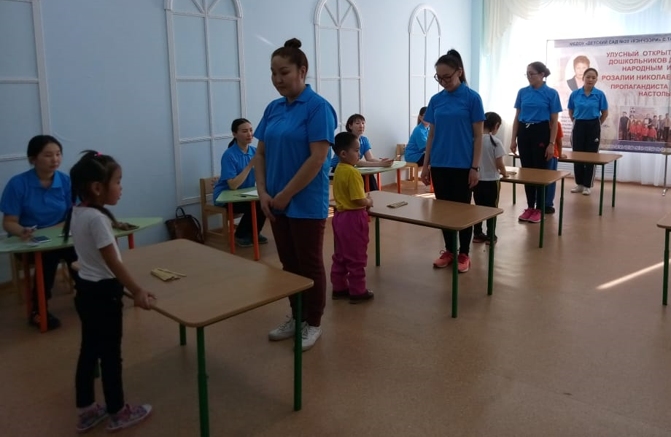
“Хабылык” (национальная настольная игра лучинками из дерева)
Предсоревновательные сборы. Внутрисадовские турниры.
ссылка

Slide 12
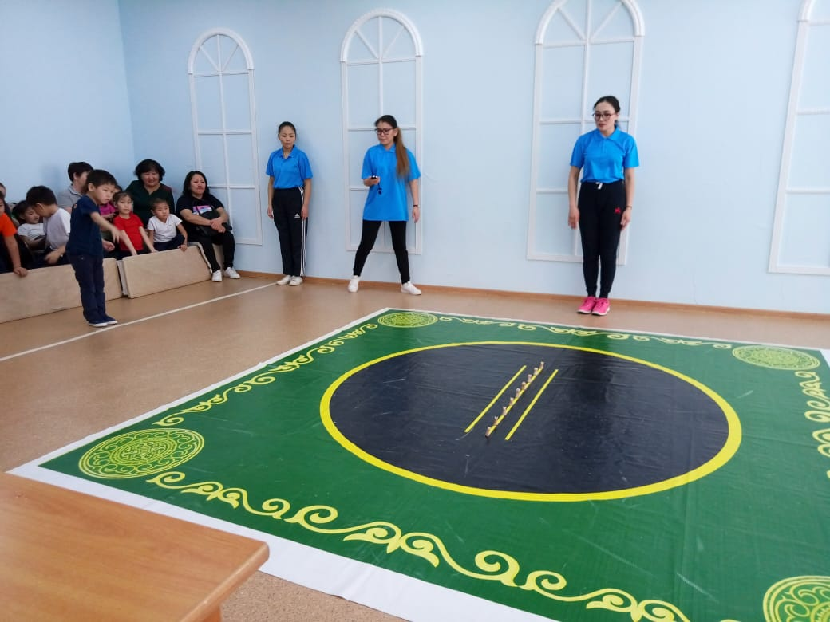
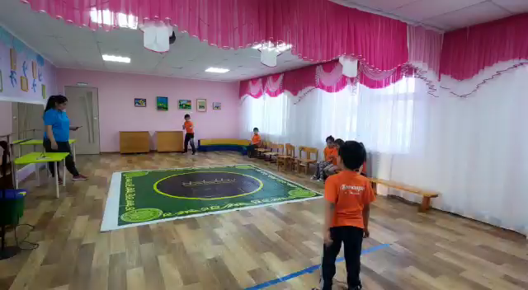
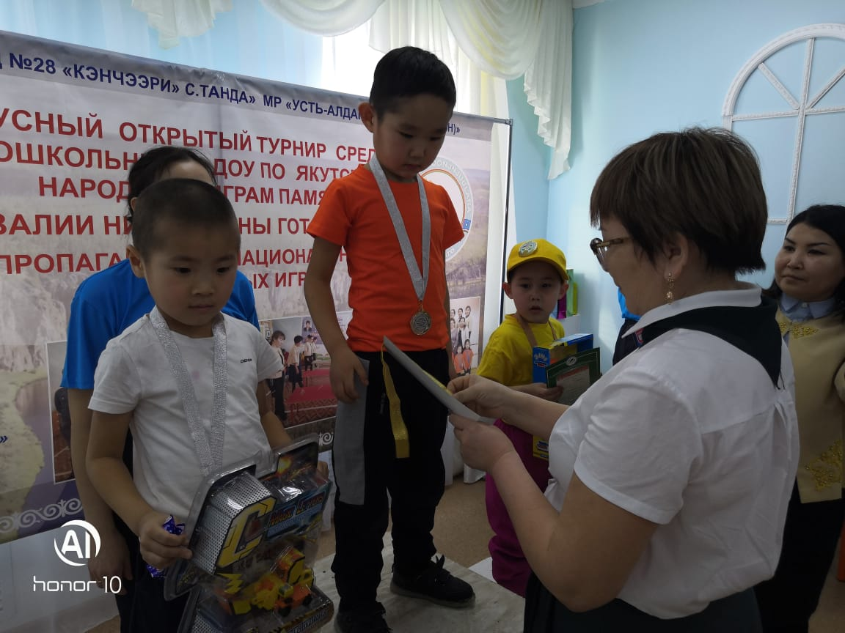
Национальная подвижная игра “МОХСУО”
Игра суставными косточками косули

Slide 13
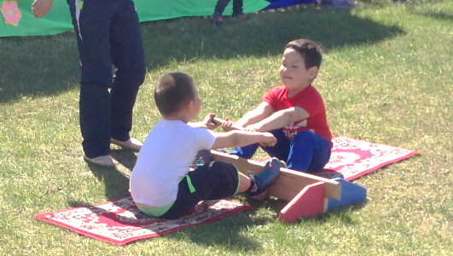
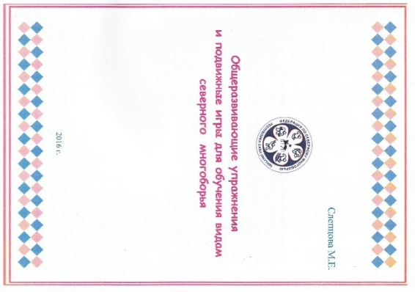
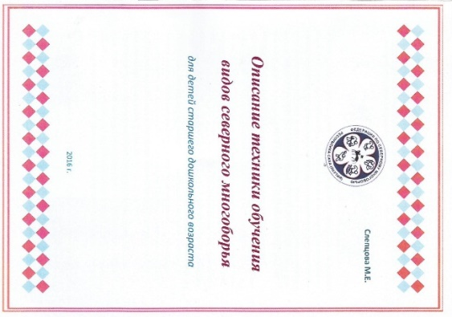
Разработаны методические материалы:
-Общеразвивающие упражнения и подвижные игры для обучения видам северного многоборья
-Описание технике обучения видам северного многоборья
Блок физического развития

Slide 14
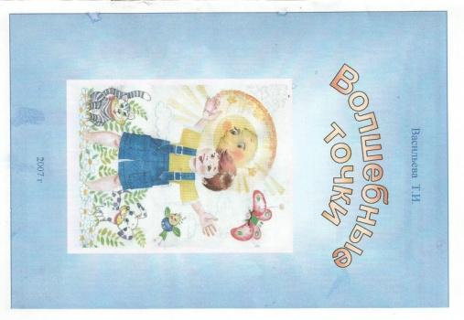

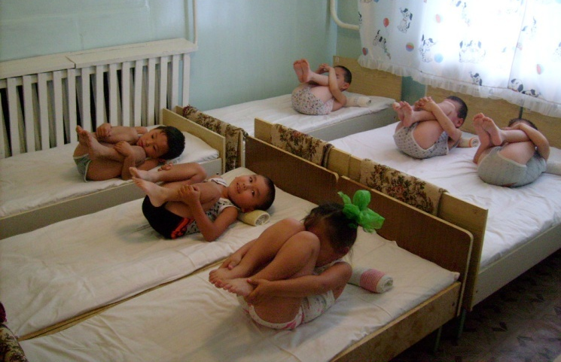
Раздел. Школа здоровья
-Одно из условий, повышающих сопротивляемость организма ребенка к различным заболеваниям, - правильное физическое развитие, которое зависит от организации всей жизни ребенка, окружающей его среды и воспитания. Этому в значительной степени способствует гимнастика после дневного сна остеопатическая гимнастика. А также самомоссаж для профилактики здоровья «Волшебные точки»-авторские пособия Васильевой Т.И. медсестра
Блок физического развития

Slide 15
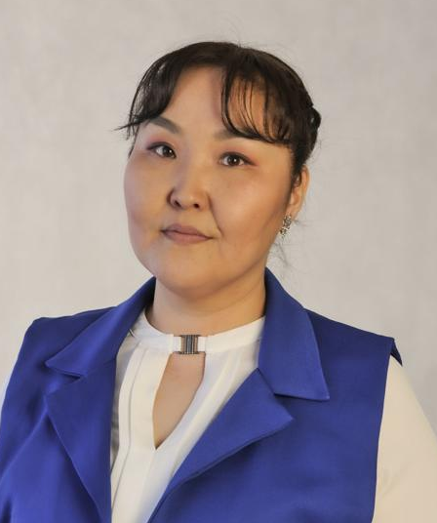
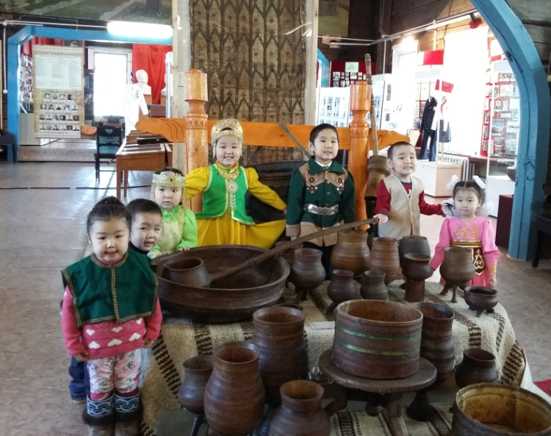
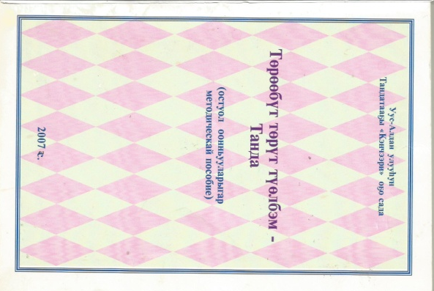






Раздел Развитие речи
Цель: Развитие речи детей раннего и дошкольного возраста посредством упражнений с использованием электронных картинок и дидактических игр» (рук-ль: Бурнашева О.И.)
Пособие «Моя маленькая родина - Танда» серии настольных игр для детей 4-7 лет:
-Сложи кубики; достопримечательности, посуда из бересты, деревянная посуда
-Лото; Природа в Танде-цветы, деревья, птицы, звери, насекомые.
-Путешествие по Танде; игра бродилка
Бурнашева Оксана Иосифовна
воспитатель
образование высшее
Блок речевого развития
Методическое пособие «Составь картину, расскажи…» электронных картинок для развития связной речи детей 5-7 лет:
«Составь картину»
«Придумай рассказ»
- «Мой любимый мультик»
- «Комиксы»

Slide 16



«Дор5оон хонуута»
(«Полянка веселых звуков»)
(игра-бродилка для развития речи
и обобщение материалов обучению грамоте)
ССЫЛКА

Slide 17









Раздел интеллектуального развития детей дошкольного возраста в процессе инновационной деятельности по технологии «Ситуация» (рук-ль: Аммосова С.Д.)
В пособии «Играем, учимся, развиваемся!» содержит краткое описание концепции программы и проведение занятий с детьми в соответствии с новыми требованиями к организации занятий по дидактической системе деятельностного подхода Л.Г.Петерсон «Школа 2000…»
Игры ориентированы на развитие мыслительных операций, творческих способностей, познавательной активности детей 3-7 лет.
Практический курс по формированию целостной картины мира
Аммосова Светлана Дмитрьевна старший воспитатель ,
образование высшее
Блок познавательного развития
Методическое пособие «Девять клеток» дидактической игры для развития ориентировки в пространстве состоит из 5 серий:
-Найди похожие картинки
-Картинки-загадки
-Кто где живет?
-Неповторимые картинки
-Двигающиеся предметы

Slide 18







Раздел формирования основ безопасности жизнедеятельности детей дошкольного возраста (рук-ль: Сидорова Т.В.)
Методическое пособие «Школа пешехода» - вспомогательный материал для обучения детей 4-7 лет правилам дорожного движения в форме стихов с иллюстрациями и заданиями на обобщение материала.
Сидорова Туяра Васильевна воспитатель
образование
высшее
Блок познавательного развития
Рабочая тетрадь является обобщающим материалом по темам ОБЖ
В пособии «Осторожность-прежде всего!» включены занимательные игровые занятия с детьми 4-7 лет по формированию основ безопасности жизнедеятельности.

Slide 19





Раздел Работа с семьями (рук-ль: Бурнашева О.И.)
«Создание педагогических условий для партнерских отношений в процессе организации «Родительской академии»»
В рамках академии работают студии, которыми руководят родители:
-Студия «Юнистрой» рук-ль, Заболоцкий Н.Н., многодетный отец
-Студия дизайна – рук-ль Егорова А.М., домохозяйка
-Студия «Умната» - рук-ль Заболоцкая А.И., многодетная мать
-Студия «В мире музыки» - рук-ль Кириллина В.В., домохозяйка
-Студия «Коробок творчества» - рук-ль Аргунова Д.А., бабушка, пенсионер
Бурнашева Оксана Иосифовна воспитатель
Образование
высшее
Блок социально-
коммуникативного развития

Slide 20





Блок социально-
коммуникативного развития
Результаты работы студий:
-Сборники стихов для малышей
-Сборники сказок для маленьких
-Самодельные игрушки -трансформеры
-Эксклюзивные модели для девочек и кукол
-Победители и многократные призеры конкурсов самодеятельности.

Slide 21

Система мониторинга креативных способностей детей дошкольного возраста
На основе стандартизированных методик системы мониторинга примерной основной образовательной программы дошкольного образования «От рождения до школы» Н. Е. Веракса, нормативного документа по национальной программе дошкольного образования Республики Саха (Якутия) «Кэнчээри».
Ориентировались на характеристики уровня одаренности детей дошкольного возраста, американских психологов Дж. Гилфорда и Е. П. Торренса, российских психологов Е.И.Щеблановой, И.С.Авериной
Компоненты креативных способностей детей раннего и дошкольного возраста
Каждый критерий креативной способности оценивается в четыре уровня: очень высокий, высокий, нормальный, отсутствует, которые определяются баллами (3-0).

Slide 22
Примерный анализ результатов по следующим критериям:
(коммуникативные способности одаренного ребенка)
Очень высокий (3 балла) – свободно, легко с широким содержанием общается на любую тему, задает вопросы каверзного характера, интересуется новыми объектами, явлениями, происходящими вокруг ситуациями, умеет глубже обобщать результат своих действий, обсуждать мнение других, анализировать ситуации, оригинально мыслит, развита мыслительная операция.
Высокий (2 балла) – легко вступает в контакт, проявляет активность в общении с взрослыми и сверстниками, с охотой пересказывает рассказ придерживаясь основного содержания, умеет обобщать услышанное, проявляет знание приобретенного опыта, инициативу.
Нормальный (1 балла) – ребенок стремится к общению, но главным образом с детьми своего пола, то есть межличностное общение со сверстниками характеризуется избирательностью и половой дифференциацией. Общение с взрослыми опосредуется совместной деятельностью.
Отсутствует (0 балл) – ребенок не всегда вступает в общении, не проявляет тенденции к контактам, проявляет недоверие к окружающим, боится общения.
(интеллектуальные способности одаренного ребенка)
Очень высокий (3 балла) – активный познавательный интерес, вариативность и оригинальность, сообразительность, самостоятельность мышления, умеет свободно и широко выражать свои мысли, отстаивать свою точку зрения, способный видеть проблему там, где её не видят другие.
Высокий (2 балла) – проявляет активный интерес, инициативу в познавательной деятельности, мыслительная операция выборочная, свои мысли выражает в конкретных целях, направлениях;
Нормальный (1 балл) - неустойчивый интерес к познавательной деятельности, мышление кратковременное, решает задания с помощью взрослого и вспомогательных материалов.
Отсутствует (0 баллов) – не проявляет интерес к познавательным деятельностям, нет желаний решать усложненные задачи.

Slide 23
Уровень креативных качеств личности воспитанников детского сада №28 «Кэнчээри» с.Танда

Slide 24

Комплексный подход к оценке промежуточных и итоговых результатов дает возможность всем педагогам и специалистам организовать работу по принципу совокупности всех детских деятельностей.
По итогам образовательной деятельности разработан сборник докладов педагогического коллектива «На ступеньках роста», где включены работы самообразования каждого педагога за годы деятельности. Сборник состоит из блоков направлений; физическое, речевое, социально-коммуникативное, познавательное, художественно-эстетическое развитие.

Slide 25




За выдающиеся достижения, вклад в развитие просвещения, образования и духовно-нравственного воспитания подрастающего поколения, как истинных граждан и патриотов России
Награждена стеллой
«Лучший руководитель-2016 года»
Заведующий МБДОУ “Детский сад №28 “Кэнчээри” с.Танда”
Федорова Мария Михайловна
МАРО, г.Москва, 2016 г.
За выдающиеся достижения, вклад в развитие просвещения, образования и духовно-нравственного воспитания подрастающего поколения, как истинных граждан и патриотов России
коллектив награжден
ОРДЕНОМ А.С.МАКАРЕНКО
МАРО, г.Москва, 2016 г.

Slide 26



ЗАКЛЮЧЕНИЕ
Прогнозируемым результатом реализации образовательной программы в инновационной технологии будет - приоритетным направлением детского сада, в процессе объединения всех направлений образовательной деятельности, залогом успеха каждого педагога, его профессиональной компетентности, развития креативных качеств личности детей раннего и дошкольного возраста.
Спасибо за внимание!

